Slide 1
Mobilais telefons un es.
8. klase

Slide 2
Pārmērīga mobilā telefona lietošana rada atkarību.
Skolnieki mobilo telefonu mēdz lietot līdz pat 8 stundām katru dienu.
Tas ir pat vairāk nekā skolnieki pavada guļot.
Tik ilgstoša telefona lietošana var radīt atkarību.

Slide 3
Kā izpaužas atkarība no mobilā telefona?
Ar atkarību ir domāta nekontrolējama un veselību pasliktinoša uzvedība.
Kā izrādās, dažiem no mobilā telefona lietotājiem ir tādas pašas pazīmes, kādas ir narkotiku atkarīgajiem – telefona lietošana uzlabo garastāvokli.
Ja cilvēks pazaudē telefonu, vai viņam tas tiek atņemts, tad var rasties liela trauksme un pat panikas lēkmes.

Slide 4
Pārāk bieža telefona lietošana iespaido normālu kontaktēšanos ar citiem cilvēkiem un ar laiku rada strīdus. Strīdi ir gan ģimenē, gan skolā.
Kādā brīdī skolnieks saprot, ka viņš neko nespēj padarīt un ir atkarīgs no mobilā telefona lietošanas.

Slide 5
Cik daudz laika būtu jāpavada skolniekam ar viedierīcēm?
Bieži šis laiks ir saistīts ar fizisko veselību – redzi, stāju, vispārējo fizisko attīstību.
Skolniekiem vecumā no 14 līdz 15 gadiem nevajadzētu ar viedierīcēm pavadīt ne vairāk kā 2 stundas dienā.
Vēl būtu jāņem vērā, kādu saturu skolnieks viedierīcē patērē – vai spēlē spēlītes un skatās filmas, vai meklē informāciju un izmanto mācīšanās procesā.

Slide 6
Pazīmes, kas liecina, ka ir izveidojusies telefona atkarība:
Laika sajūtas zudums
Vajadzība palielināt laiku, kas nepieciešams pavadīšanai internetā
Meli par laiku, kas tiek pavadīts ar telefonu
Intereses zudums par iepriekšējiem vaļaspriekiem
Pamatvajadzību atstāšana novārtā
Aizkaitināmība, trauksme, nespēks
Bezmiegs un citi miega traucējumi
Liekā svara pieaugums

Slide 7
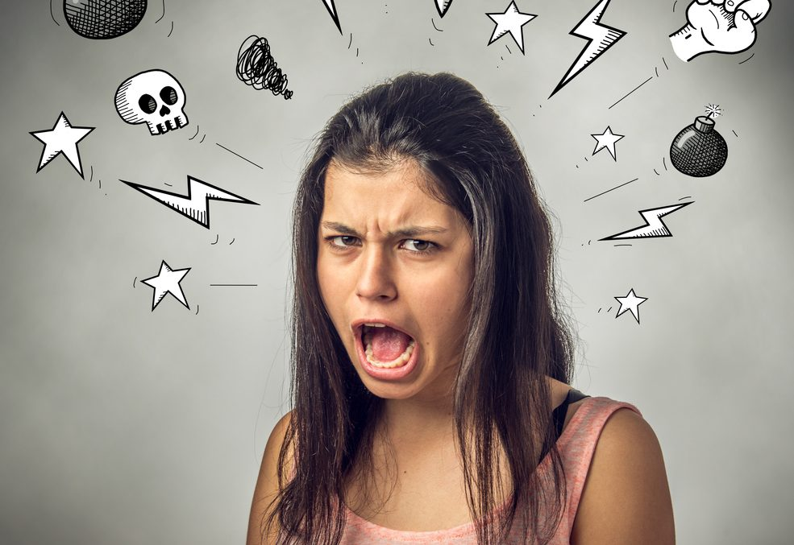
Veselības problēmu rašanās
Interneta lietošana kā līdzeklis garastāvokļa uzlabošanai
Dusmas, kad internets nav pieejams
Runāšana pretī un melošana
Vāji skolas un ārpusskolas sasniegumi
Prasības pēc labāka, ātrāka datora, jaunāka un jaudīgāka tālruņa.

Slide 8
Padomā!
Cik un kādas pazīmes liecina par to, ka tev ir izveidojusies telefona atkarība.

Slide 9
Esi priecīgs, ja tev nav neviena no telefona atkarības pazīmēm!

